Slide 1


Ускорение электронов в плазме:
перспективы возможных применений
Константин Лотов
Институт ядерной физики им. Г.И.Будкера СО РАН
Новосибирский государственный университет

Slide 2
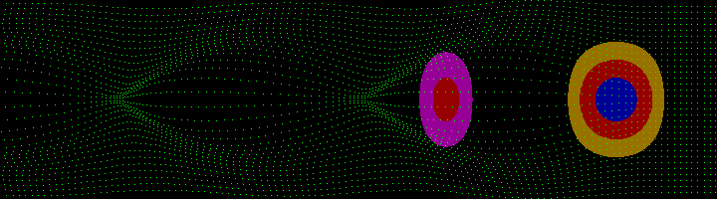
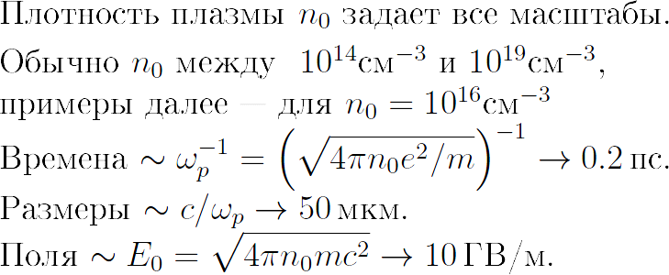
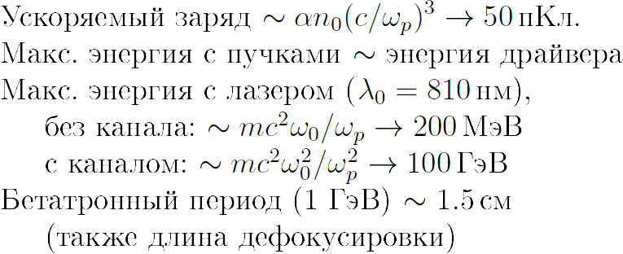
К.В.Лотов, «Физика фундаментальных взаимодействий», сессия ОФН РАН, 10.03.2026, слайд 2 из 12
О чем вообще речь? Кильватерное ускорение частиц в плазме
(это – пример почти линейной волны, создаваемой электронным сгустком)
электроны плазмы
витнесс
он ускоряется
драйвер,
создает волну
Отсюда сложность
Отсюда интерес

Slide 3
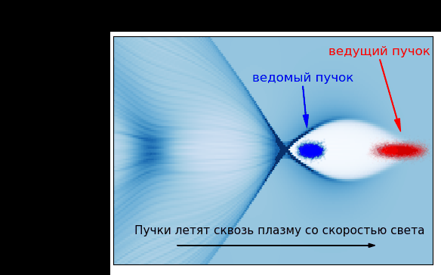
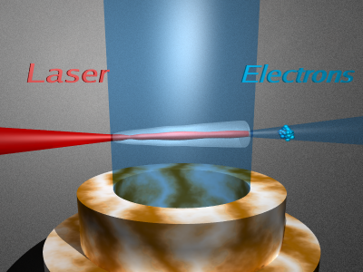
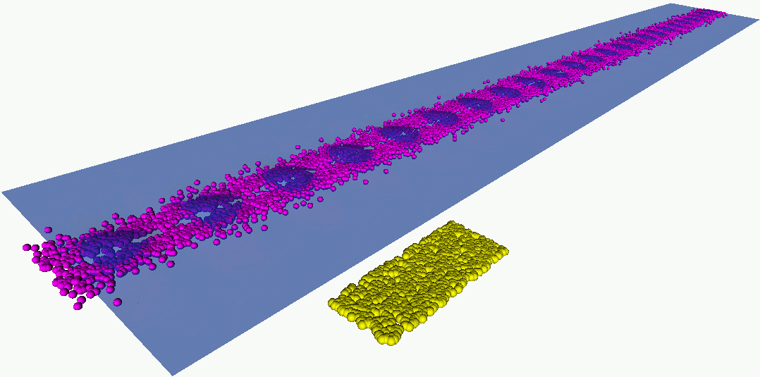
К.В.Лотов, «Физика фундаментальных взаимодействий», сессия ОФН РАН, 10.03.2026, слайд 3 из 12
Три направления плазменного кильватерного ускорения
Лазерный драйвер (LWFA)
Электронный драйвер (PWFA)
Протонный драйвер (PDPWFA)
(laser wakefield acceleration)
(plasma wakefield acceleration)
(proton driven plasma wakefield acceleration)
(-1)*wakefield potential
electrons
protons
Illustration from LCODE website
Может создавать электронный пучок из плазмы,
пока что < 10 ГэВ/стадию,
для достижения больших (ТэВных) энергий нужно много стадий (сложно)
хорош для приложений (компактные источники излучения, электронные инжекторы).
Интересны как добавка к существующим протонным синхротронам, способ получить электроны с энергией, как у протонов.
Есть драйверы с 20 кДж и 450 ГэВ (SPS), >150 кДж и 6.5 ТэВ (LHC),
энергии достаточно для ускорения электронов до ТэВ и более в одной плазменной секции,
и именно в контексте сверхвысоких энергий они изучаются.
Ускоряет примерно на энергию частиц драйвера, нужно много стадий для достижения больших (ТэВных) энергий,
но может стать умножителем качества пучка

Slide 4
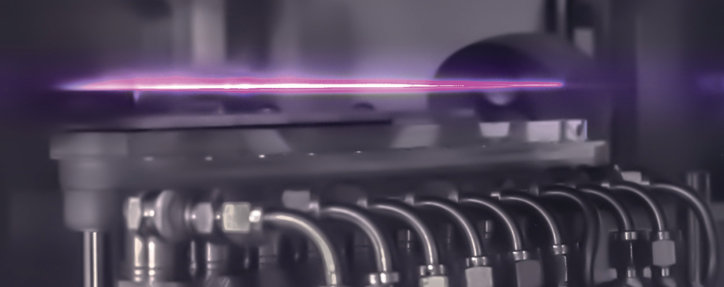
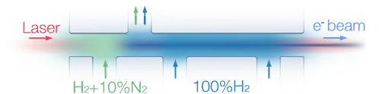
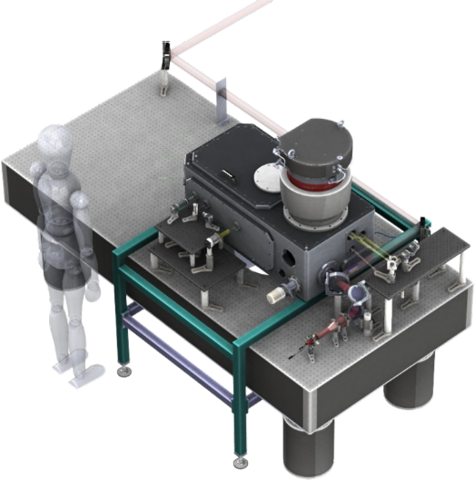
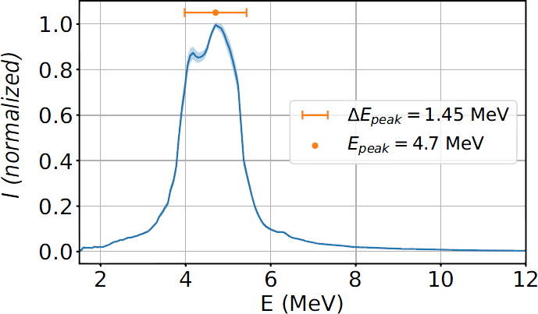
К.В.Лотов, «Физика фундаментальных взаимодействий», сессия ОФН РАН, 10.03.2026, слайд 4 из 12
Лазерный драйвер: зависит от возможностей лазера
~ ПВт: рекордные энергии (~10 ГэВ)
не самые большие лазеры
LBNL [PRL 133, 255001 (2024)]:
0.5 ПВт, 30 см HOFI (Hydrodynamic Optical-Field-Ionized) канал в газовой струе, 9.2 ГэВ ± 15%, 6 пКл
from Phys.Today 78(4), 10 (2025)
~ 100 ТВт: суб-ГэВ, стабильность и качество
U. Hamburg & DESY [Nature 640, 907 (2025)]:
70 ТВт (AGNUS), 5 мм канал в капилляре, 1 Гц
257 МэВ ± 1.8% ± 3.5%, 41 пКл, 3 мм мрад
M. Kirchen, et al., Phys. Rev. Lett. 126, 174801 (2021).
~ 1 ТВт: компактность и частота повторения
LOA, Франция [Phys. Rev. Res. 6, 043099 (2024)]:
0.7 ТВт, плотная газовая струя, 1 кГц
4.7 МэВ ± 30%, 2 пКл
C. Greb, et al., Instruments 8, 40 (2024).

Slide 5
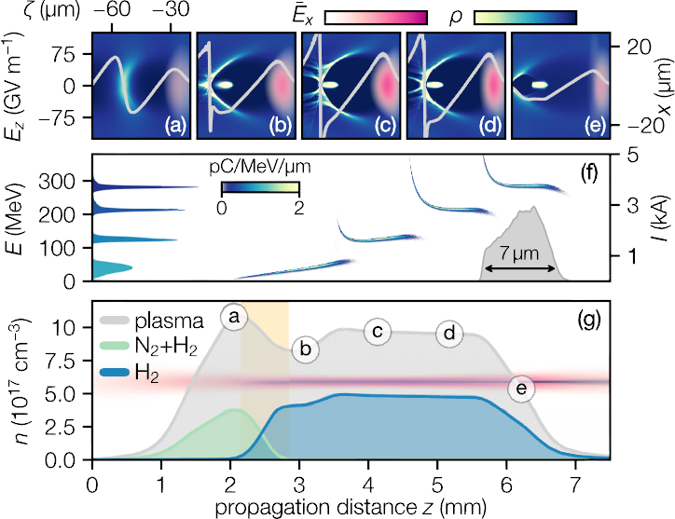
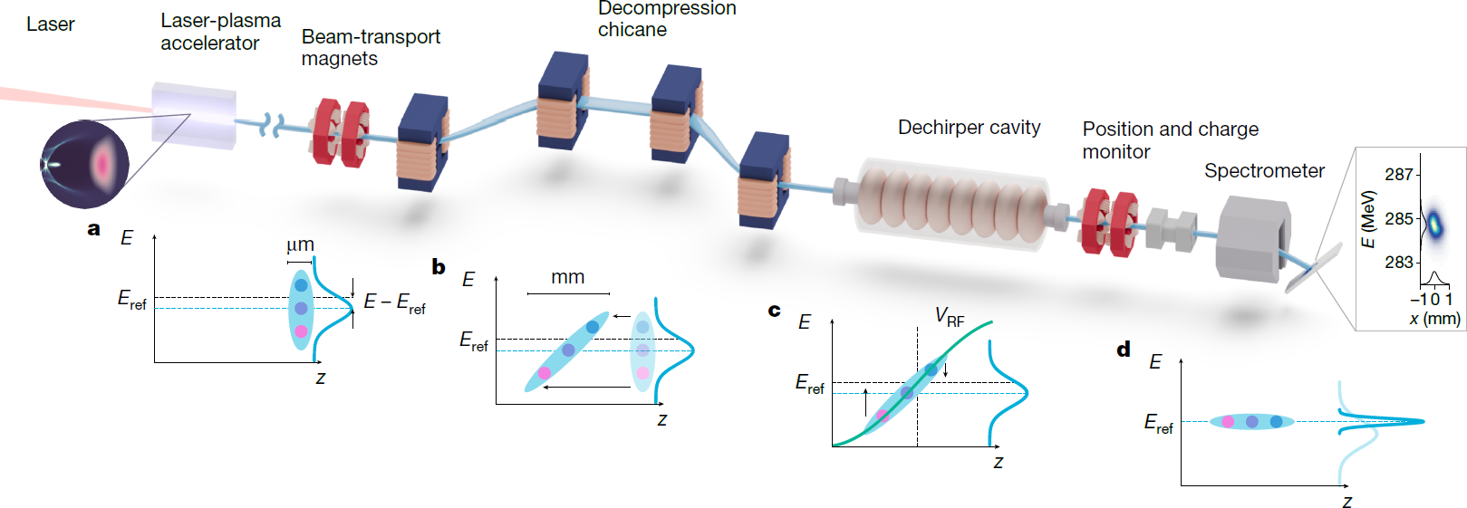
К.В.Лотов, «Физика фундаментальных взаимодействий», сессия ОФН РАН, 10.03.2026, слайд 5 из 12
Стабильность и качество
M. Kirchen, et al., Phys. Rev. Lett. 126, 174801 (2021).
U. Hamburg & DESY [Nature 640, 907 (2025)]:
70 ТВт (AGNUS), 5 мм канал в капилляре, 1 Гц
257 МэВ ± 1.8% ± 3.5%, 41 пКл, 3 мм мрад
Витнесс очень короткий, поэтому энергоразброс ~1% - это очень высокая плотность в фазовом пространстве.
Если его растянуть до «привычной» длины ~1 мм, то энергоразброс будет менее 0.1% (нестабильность лучше 0.05%)
SIOM, Шанхай [Nature 595, 516 (2021)]:
120 ТВт, 7 мм струя, 1-5 Гц
490 МэВ ± 0.5%, 30 пКл
275 МэВ ± 0.097% ± 0.048%,
32 пКл, ~3 мм мрад, 1 Гц
Рассматривается как инжектор для PETRA IV
P. Winkler, et al., Nature 640, 907 (2025).

Slide 6
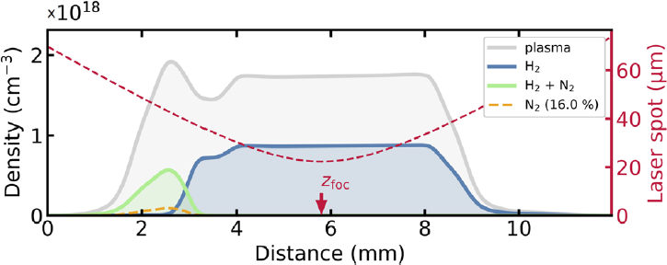
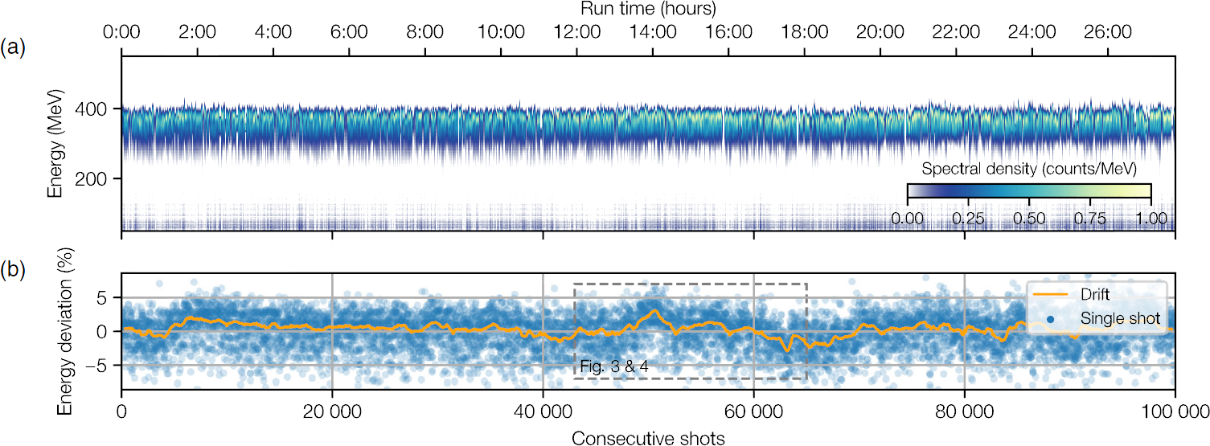
К.В.Лотов, «Физика фундаментальных взаимодействий», сессия ОФН РАН, 10.03.2026, слайд 6 из 12
Основа качества – стабильность лазера
S.A. Antipov, et al., Phys. Rev. Accel. Beams 24, 111301 (2021).
Плазменная секция имеет много свободных параметров, подстраивая которые можно получить малый энергоразброс, малый эмиттанс, большой заряд и высокую энергию одновременно.
Но для этого в плазму должен влетать всегда одинаковый лазерный импульс!
[стабильность: ±0.6% по энергии, ±2% по длительности, PRL 126, 174801 (2021)]
M. Kirchen, et al., Phys. Rev. Lett. 126, 174801 (2021).
A.R. Maier, et al., Phys. Rev. X 10, 031039 (2020).

Slide 7
К.В.Лотов, «Физика фундаментальных взаимодействий», сессия ОФН РАН, 10.03.2026, слайд 7 из 12
Три направления плазменного кильватерного ускорения
Лазерный драйвер (LWFA)
Электронный драйвер (PWFA)
Протонный драйвер (PDPWFA)
(laser wakefield acceleration)
(plasma wakefield acceleration)
(proton driven plasma wakefield acceleration)
(-1)*wakefield potential
electrons
protons
Illustration from LCODE website
Может создавать электронный пучок из плазмы,
пока что < 10 ГэВ/стадию,
для достижения больших (ТэВных) энергий нужно много стадий (сложно)
хорош для приложений (компактные источники излучения, электронные инжекторы).
Интересны как добавка к существующим протонным синхротронам, способ получить электроны с энергией, как у протонов.
Есть драйверы с 20 кДж и 450 ГэВ (SPS), >150 кДж и 6.5 ТэВ (LHC),
энергии достаточно для ускорения электронов до ТэВ и более в одной плазменной секции,
и именно в контексте сверхвысоких энергий они изучаются.
Ускоряет примерно на энергию частиц драйвера, нужно много стадий для достижения больших (ТэВных) энергий,
но может стать умножителем качества пучка

Slide 8
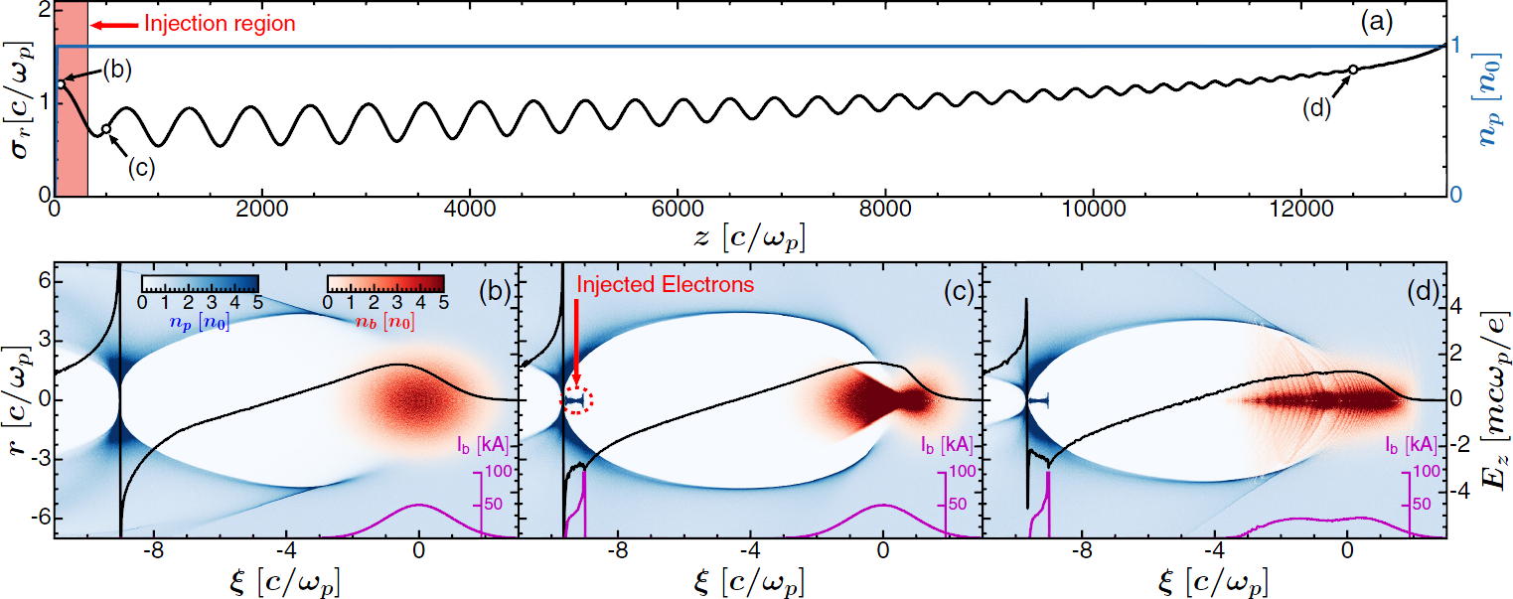
К.В.Лотов, «Физика фундаментальных взаимодействий», сессия ОФН РАН, 10.03.2026, слайд 8 из 12
Умножитель яркости пучка
T. N. Dalichaouch et al., Fully plasma-based electron injector for a linear collider or XFEL. Phys. Rev. Res. 7, 023118 (2025).
Плотный электронный сгусток (51 кА в пике)
в однородной плазме (7 см)
на начальном этапе своей эволюции (сжатие) захватывает плазменные электроны и ускоряет их
Моделирование OSIRIS
Драйвер (FACET-II):
2.27 нКл, 10 ГэВ
ε_{n} ~ 3-4 мм мрад
σ_{z} = 5.31 мкм,
σ_{r} = 6.5 мкм,
Витнесс:
0.52 нКл,
18.27 ГэВ ± 0.49%
σ_{z} ~ 1 мкм,
σ_{r} = 0.06 мкм,
ε_{n} ~ 0.1 мм мрад
яркость B_{n} = 2I_{b}/ε_{n}² ~ 10¹⁹ A/m²/rad²
КПД передачи энергии 42.2%
Энергия x1.8
Заряд / 4.3
Эмиттанс / 40
Яркость x 10³
Энергоразброс 0.5% при длине ~ 2 мкм
Схемы с электронными драйверами обычно хорошо рассчитываются в моделировании,
параметры драйвера – реалистичные (FACET II),
поэтому экспериментальная демонстрация умножения яркости должна состояться скоро

Slide 9

К.В.Лотов, «Физика фундаментальных взаимодействий», сессия ОФН РАН, 10.03.2026, слайд 9 из 12
Три направления плазменного кильватерного ускорения
Лазерный драйвер (LWFA)
Электронный драйвер (PWFA)
Протонный драйвер (PDPWFA)
(laser wakefield acceleration)
(plasma wakefield acceleration)
(proton driven plasma wakefield acceleration)
(-1)*wakefield potential
electrons
protons
Illustration from LCODE website
Может создавать электронный пучок из плазмы,
пока что < 10 ГэВ/стадию,
для достижения больших (ТэВных) энергий нужно много стадий (сложно)
хорош для приложений (компактные источники излучения, электронные инжекторы).
Интересны как добавка к существующим протонным синхротронам, способ получить электроны с энергией, как у протонов.
Есть драйверы с 20 кДж и 450 ГэВ (SPS), >150 кДж и 6.5 ТэВ (LHC),
энергии достаточно для ускорения электронов до ТэВ и более в одной плазменной секции,
и именно в контексте сверхвысоких энергий они изучаются.
Ускоряет примерно на энергию частиц драйвера, нужно много стадий для достижения больших (ТэВных) энергий,
но может стать умножителем качества пучка

Slide 10
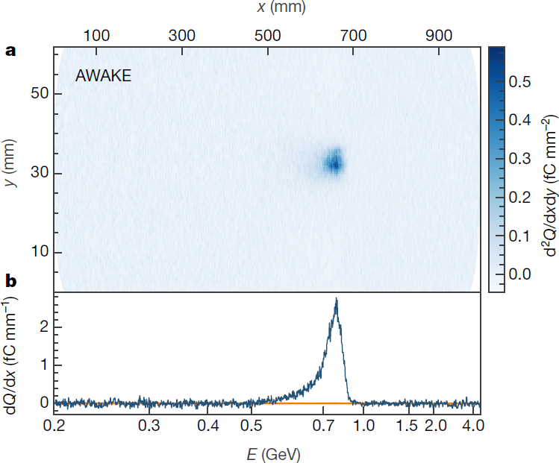
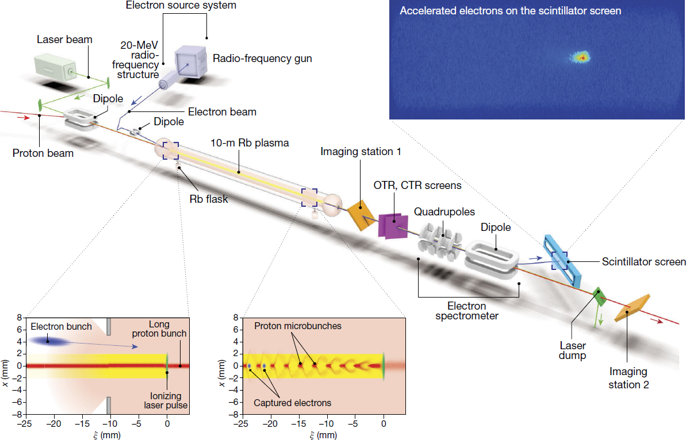

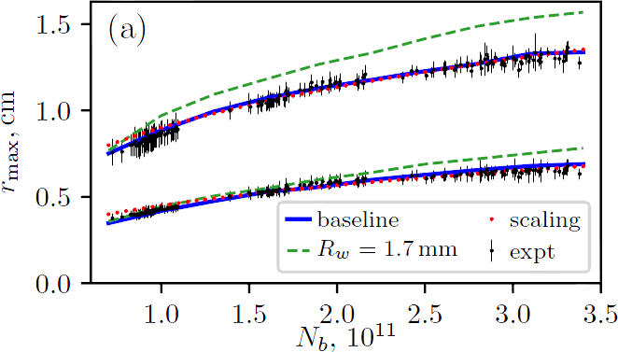
К.В.Лотов, «Физика фундаментальных взаимодействий», сессия ОФН РАН, 10.03.2026, слайд 10 из 12
Эксперимент AWAKE в ЦЕРН
все вовремя, в т.ч. результаты
from arXiv:2504.00577 (2025)
Ti:Sapphire, 780 nm,
120 fs, 450mJ
20 MeV, 650 pC,
15 mm mrad, 2 ps
Самомодуляция (2017)
Ускорение электронов (2018)
Электронная затравка (2022)
Скачок плотности плазмы (2023)
Согласие с численным моделированием:
2 ГэВ на 10 м
10¹⁴–10¹⁵ cm⁻³
400 GeV
σ_{z}~7 cm
σ_{r}~0.2 mm
ε_{n}~3 mm mrad
A.A.Gorn et al., PPCF 62, 125023 (2020).
from E.Adli et al. (AWAKE Collaboration), Nature 561, 363 (2018)

Slide 11
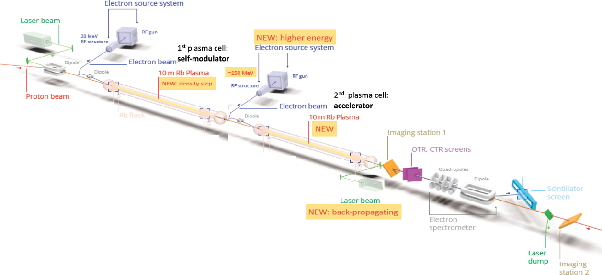
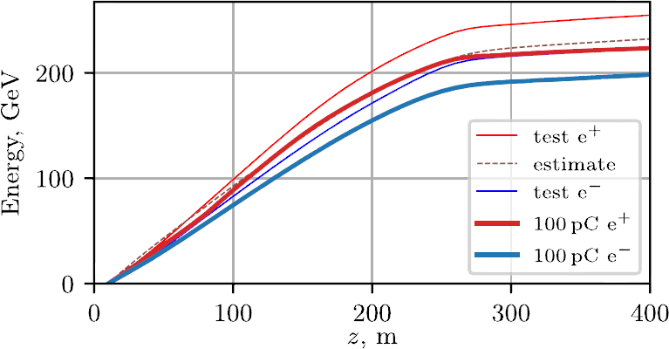
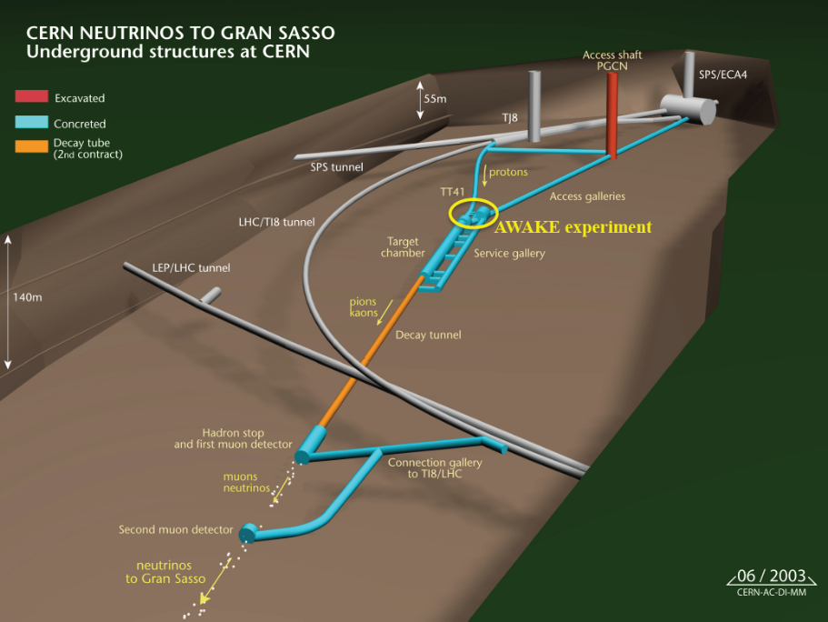
К.В.Лотов, «Физика фундаментальных взаимодействий», сессия ОФН РАН, 10.03.2026, слайд 11 из 12
Эксперимент AWAKE в ЦЕРН
все вовремя, в т.ч. результаты
from arXiv:2504.00577 (2025)
Самомодуляция (2017)
Ускорение электронов (2018)
Электронная затравка (2022)
Скачок плотности плазмы (2023)
Согласие с численным моделированием:
Моделирование:
с пучком SPS достижимы 200 ГэВ
from Symmetry 14, 1680 (2022)
from NIMA 740, 48 (2014)
K.V. Lotov and P.V. Tuev, Plasma Phys. Control. Fusion 63, 125027 (2021).
И для соответствующего эксперимента есть многое: протонный пучок, туннель,
дорабатываются методики самомодуляции и инжекции электронов в волну,
несколько групп работают над способами создания длинной плазмы.

Slide 12
К.В.Лотов, «Физика фундаментальных взаимодействий», сессия ОФН РАН, 10.03.2026, слайд 12 из 12
Итого:
(Лазер)-плазменное кильватерное ускорение в скором будущем откроет ряд новых возможностей в ускорении частиц,
но чтобы воспользоваться большинством из них, нужны высокостабильные мощные лазеры
Спасибо за внимание

